Slide 1

Как добиться желаемого
ЧЕРЕЗ ОБРАТНУЮ СВЯЗЬ
Марина Холманская

Slide 2


Насколько важна обратная связь?

Slide 3
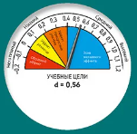
Насколько важна обратная связь?
Личностные характеристики
Отношения между учителем и учеником
Стратегии преподавания
Дополнительное образование
Обратная связь
d=0.73
d=0.72
d=0.60
d=0.19
d=0.09

Slide 4
Насколько важна обратная связь?
Личностные характеристики
Отношения между учителем и учеником
Стратегии преподавания
Дополнительное образование
Обратная связь
d=0.19
d=0.72
d=0.60
d=0.09
d=0.73

Slide 5
Что же такое обратная связь (в идеале)?
Текущее положение
Цель

Slide 6
Что же такое обратная связь (в идеале)?
Информация о разнице между актуальным и референтным уровнями параметров системы, которая используется для изменения этой разницы тем или иным образом (Ramaprasad, 1983)
Цель обратной связи – сократить разрыв между точкой, в которой ученик находится в текущий момент, и точкой, в которой он должен находиться, то есть разрыв между прежними или текущими достижениями и результатами, соответствующими критериям успеха (J. Hattie, 2007)
Обратная связь – процесс, посредством которого учащиеся осмысливают информацию, поступающую из разных источников, и используют ее для улучшения процесса обучения и выработки новых стратегий (Carless, 2018)

Slide 7
Каковы цели обратной связи?
Сообщение информации о разрыве между имеющимся и желаемым
Информирование о том, насколько в правильном направлении движется учащийся – повышение мотивации
Снижение когнитивной нагрузки
Корректирующая функция

Slide 8

4 уровня обратной связи
Уровень задания
Уровень процессов
Уровень саморегуляции
Уровень личности

Slide 9
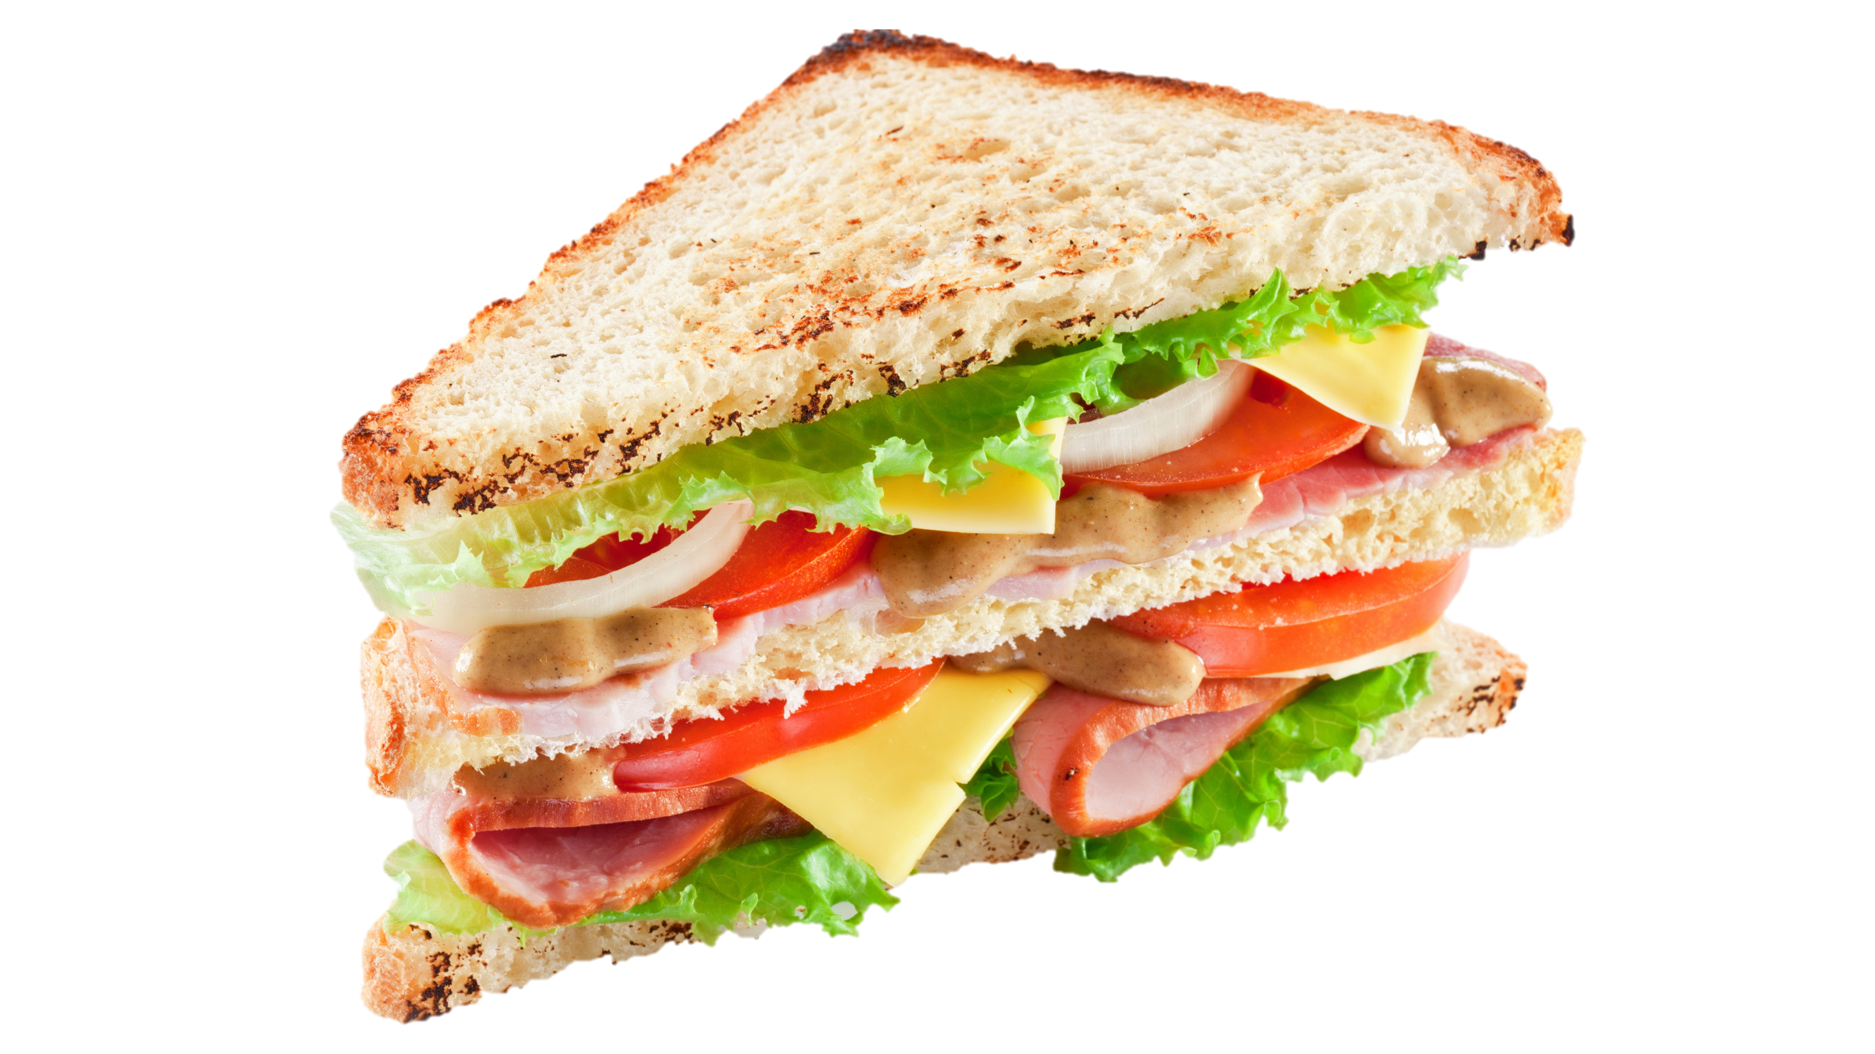
Как же правильно давать обратную связь?

Slide 10
Как же правильно давать обратную связь?
Четко сообщите о своих ожиданиях

Slide 11
Как же правильно давать обратную связь?
Сообщите критерии успеха

Slide 12
Как же правильно давать обратную связь?
Найдите и проговорите моменты, которые уже получаются хорошо

Slide 13
Как же правильно давать обратную связь?
Найдите то, над чем еще надо поработать

Slide 14
Как же правильно давать обратную связь?
Похвалите за уже совершенные усилия к достижению цели

Slide 15
Как же правильно давать обратную связь?
Предложите конкретные инструменты

Slide 16
Как же правильно давать обратную связь?
Приободрите и замотивируйте

Slide 17
Как же правильно давать обратную связь?
Четко сообщите о своих ожиданиях
Сообщите критерии успеха
Найдите и проговорите моменты, которые уже получаются хорошо
Найдите то, над чем еще надо поработать
Похвалите за уже совершенные усилия к достижению цели
Предложите конкретные инструменты
Приободрите и замотивируйте

Slide 18
Некоторые условия эффективности обратной связи
Время сообщения (немедленная vs отложенная)
Степень сложности (простая vs детализированная)
Степень индивидуализации (индивидуальная vs групповая)
Способ подачи (устная vs письменная vs с применением технологий)
Модальность (критика vs похвала)
Объем (на все ошибки vs только на некоторые)
и т.д.

Slide 19
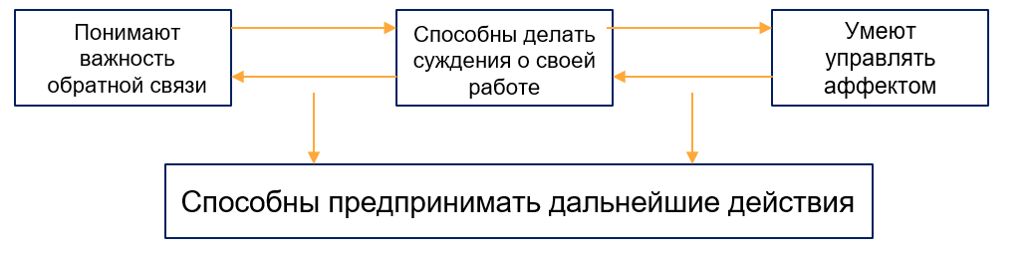
Что еще важно знать об обратной связи?
FEEDBACK LITERACY - грамотность восприятия обратной связи (Carless, Boud 2018)

Slide 20
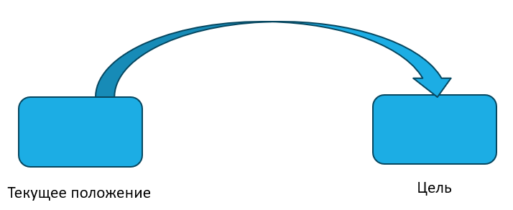
Итак,

Slide 21

Остались вопросы или комментарии?
m.kholmanskaya@hse.ru

